Slide 1

HTML
讲师：郭帆
西安西部开源教育科技有限公司

Slide 2

Web前端开发介绍
目录
HTML网页结构
Contents
HTML标签

Slide 3
Web前端开发介绍
01
标题描述

Slide 4

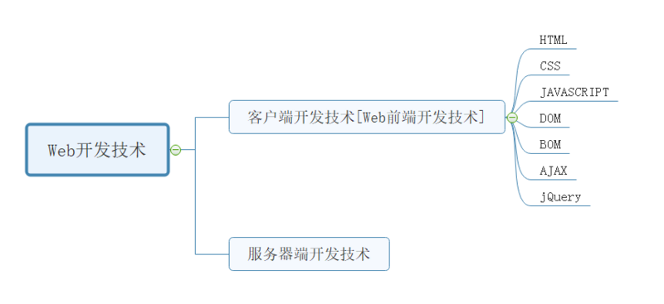
Web前端开发介绍
Web概述

Slide 5
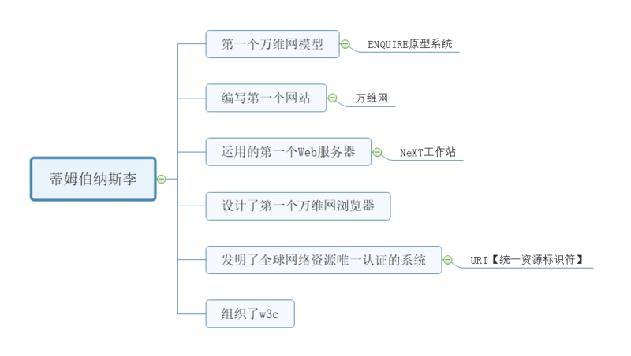
Web前端开发介绍
Web起源
1984年蒂姆伯纳斯李创造了世界上第一个万维网导航站点世界上第一个网站

Slide 6

Web前端开发介绍
Web的特点
1.易导航和图形化界面
2.与平台无关
3.分布式结构
4.动态性
5.交互性

Slide 7
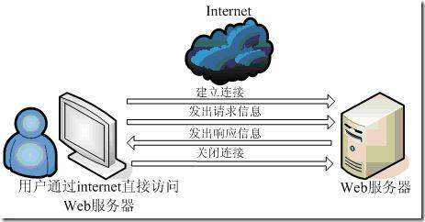
Web前端开发介绍
Web工作原理

Slide 8

Web前端开发介绍
URL介绍
URL统一资源定位器可以理解为网址。
构成如下：
协议类型：//服务器地址（端口号）/路径/文件名
例子：
http://www.westos.org/bbs/index.html

Slide 9
HTML网页结构
02
标题描述

Slide 10

HTML网页结构
HTML(Hyper Text Mark-up Language )即是超文本标记语言, 通过使用标记标签来描述页面文档结构和表现形式的一种语言，再由浏览器进行解析，然后把结果展示在网页上。
    超文本指的是超链接
    标记指的是标签

Slide 11




HTML网页结构
1).HTML文件用编辑器打开显示的是文本，可以用文 本的方式编辑.
2). HTML文件用浏览器打开，浏览器会按照标签描述内容将文件渲染成网页，显示的网页可以从一个网页 链接跳转到另外一个网页。

Slide 12

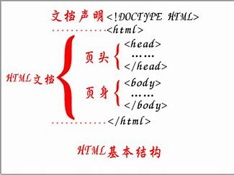
HTML网页结构
HTML基本结构

Slide 13
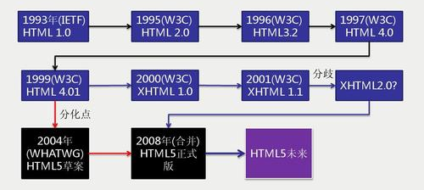
HTML网页结构
HTML文档类型
目前常用的两种文档类型是xhtml 1.0和html5

Slide 14
HTML网页结构
HTML文档规范与注释
xhtml制定了文档的编写规范，html5可部分遵守，也可全部遵守，看开发要求。
1、所有的标签必须小写
2、所有的属性必须用双引号括起来
3、所有标签必须闭合
4、img必须要加alt属性(对图片的描述)

Slide 15
HTML网页结构
HTML注释
html文档代码中可以插入注释，注释是对代码的说明和解释，注释的内容不会显示在页面上，html代码中插入注释 的方法是：
<!-- 这是一段注释 -->

Slide 16
HTML标签
03
标题描述

Slide 17
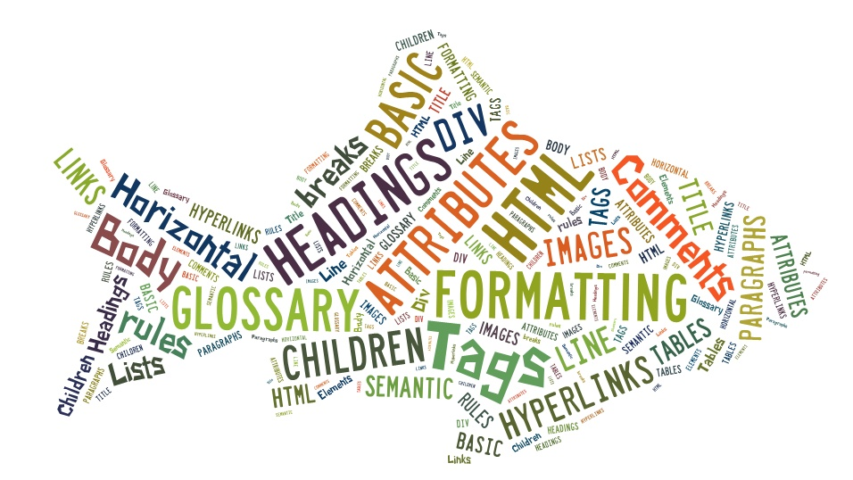
HTML标签

Slide 18
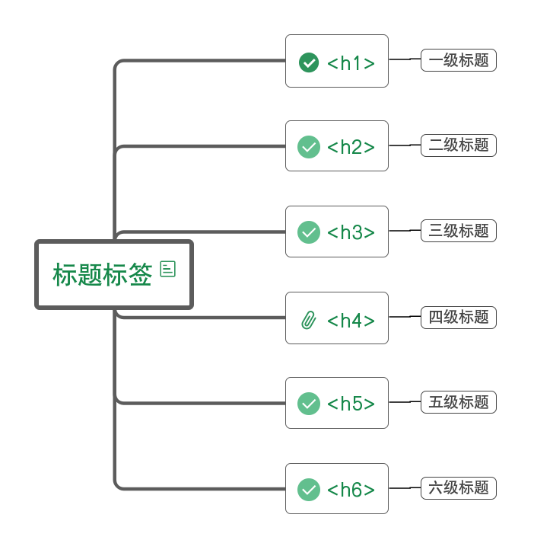
HTML标签
文本标签

Slide 19
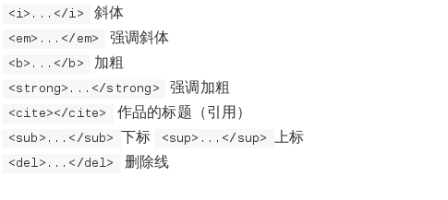

HTML标签
文本标签

Slide 20

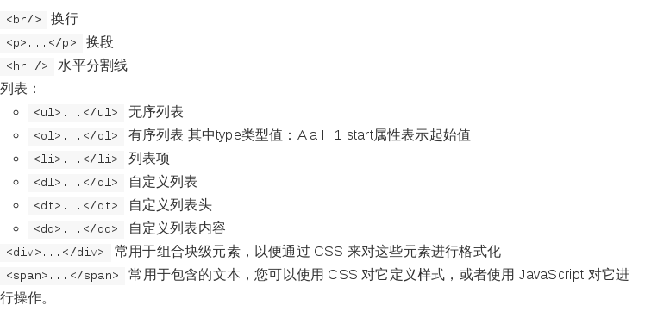
HTML标签
换行标签

Slide 21
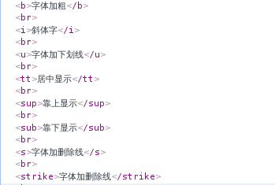
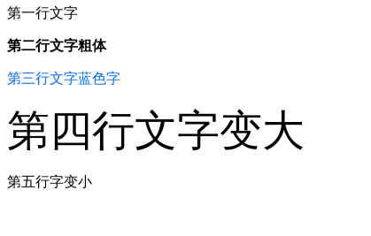
HTML标签
文本标签

Slide 22
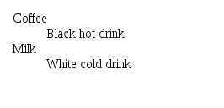
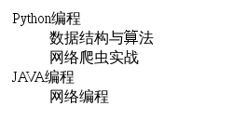
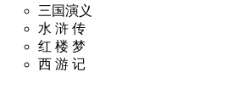
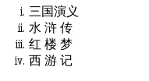
HTML标签
列表标签

Slide 23

HTML标签
div与span标签

Slide 24

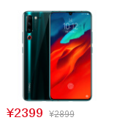
HTML标签
图片标签img
<img> 标签定义 HTML 页面中的图像。有两个必需的属性：src 和 alt。
属性：src: 图片名及url地址 title：文字提示属性
alt: 图片加载失败时的提示信息 width/height： 图片宽度/高度

Slide 25


HTML标签
超链接标签
<a href=" ">...</a> 超级链接标签
属性：
href: 必须，指的是链接跳转地址;
target: 表示链接的打开方式。
_blank 新窗口 ,
_self 本窗口（默认）
title：文字提示属性

Slide 26
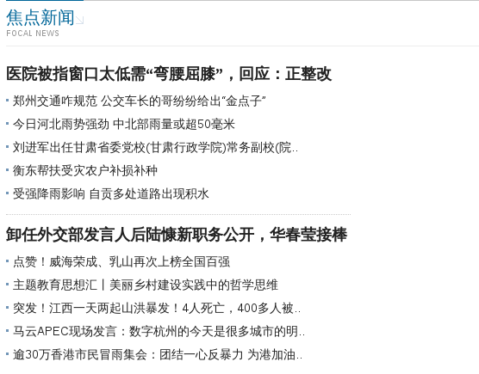
HTML标签
超链接标签

Slide 27
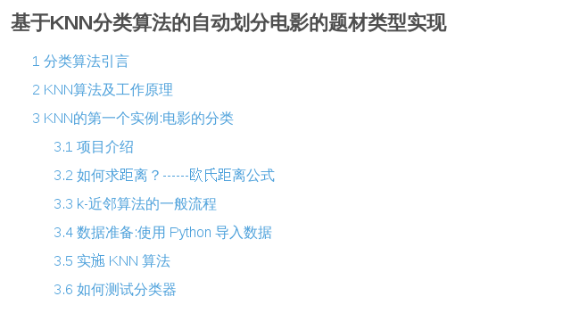
HTML标签
超链接标签
锚点链接：
1. 定义一个锚点：
<a id="a1"></a> 百度一下 <a name="a1"></a>
2. 使用锚点：
<a href="#a1">跳到a1处</a>

Slide 28
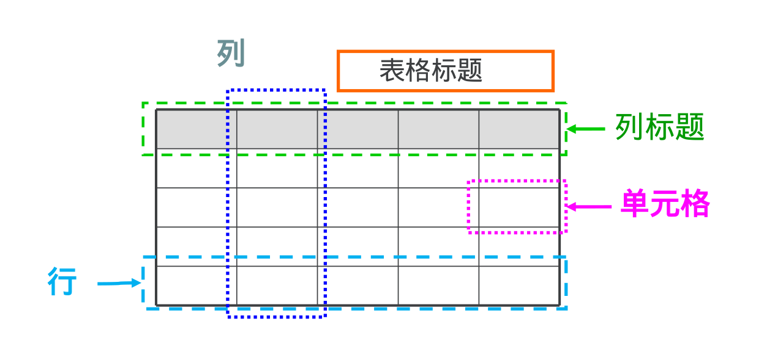
HTML标签
表格标签
在 HTML 文档中,广泛使用表格来存放网页上的文本和图像;

Slide 29
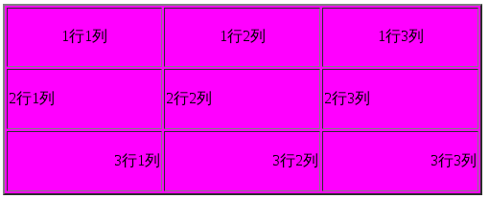
HTML标签
表格标签
标签:
  表格标签:table
  行标签:tr
  单元格(表示列的概念):td
  表头:th :加粗并且居中
  表格标题:caption

Slide 30
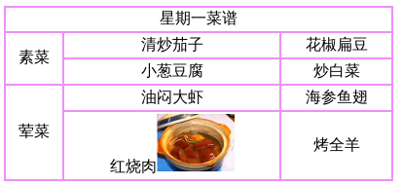
HTML标签
表格标签
标签合并:
行合并:rowspan
列合并:colspan
标签常用属性:
  border:边框
  width:宽度
  height:高度
  algin:对齐方式
  center,left,right

Slide 31
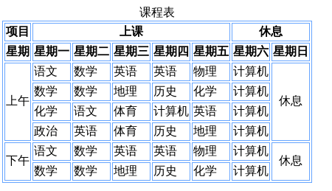
HTML标签
练习一下: 表格标签

Slide 32
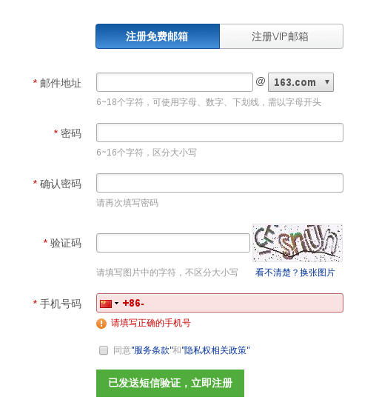
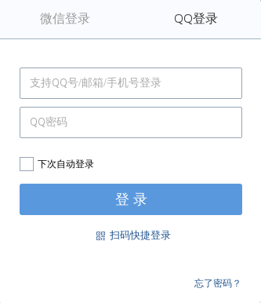
HTML标签
表单标签

Slide 33
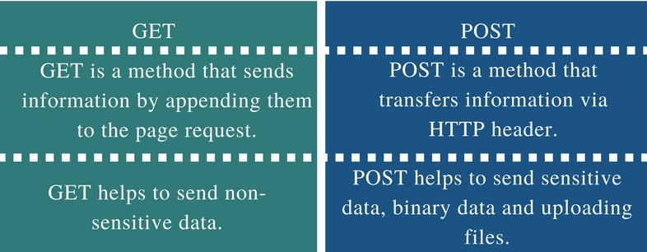
HTML标签
form表单标签
常用属性：
action属性:提交的目标地址(URL)
method属性:提交方式:get(默认)和post
get方式:
URL地址栏可见
长度受限制
相对不安全.
post方式:
URL地址不可见
长度不受限制
相对安全.

Slide 34
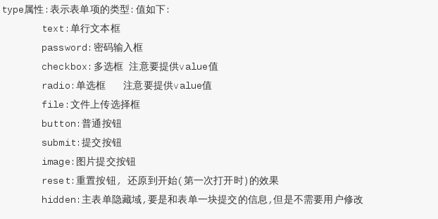
HTML标签
表单项标签
<input> 表单项标签input定义输入字段，用户可在其中输入数据。
在 HTML 5 中，type 属性有很多新的值。

Slide 35
HTML标签
下拉列表标签
<select>...</select> 标签创建下拉列表。
name属性:定义名称,用于存储下拉值的
size：定义菜单中可见项目的数目，html5不支持
disabled 当该属性为 true 时，会禁用该菜单。
multiple 多选
<option>... </option> 下拉选择项标签,用于嵌入到<select>标签中使用的;
*value属性:下拉项的值
*selected属性:默认下拉指定项.

Slide 36
HTML标签
文本域标签
<textarea>...</textarea> 多行的文本输入区域
    name :定义名称,用于存储文本区域中的值。
    cols ：规定文本区内可见的列数。
    rows ：规定文本区内可见的行数。
    disabled： 是否禁用
    readonly： 只读

Slide 37
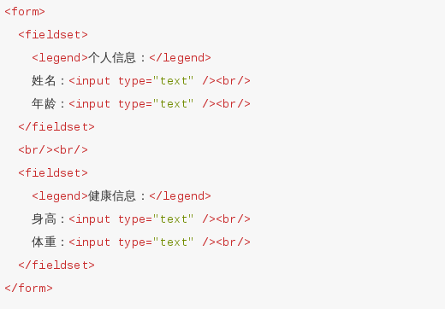
HTML标签
按钮标签
<button>...</button> 标签定义按钮。
<fieldset> --fieldset 元素可将表单内的相关元素分组。

Slide 38
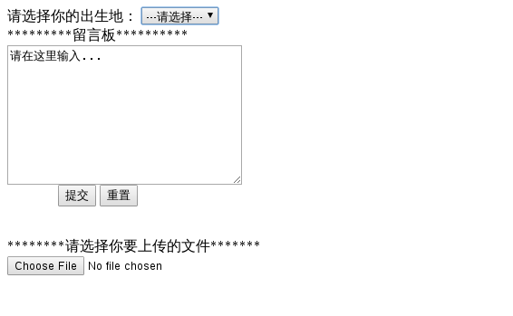
HTML标签
案例代码

Slide 39
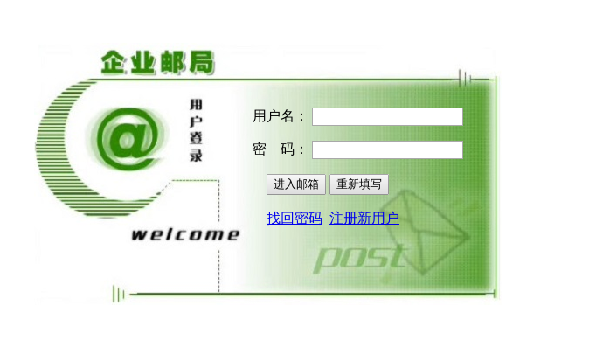
HTML标签
案例代码: 用户登录页面

Slide 40
HTML标签
html内嵌框架
<iframe>标签会创建包含另外一个html文件的内联框架(即行内框架)，
src属性来定义另一个html文件的引用地址
frameborder属性定义边框,
scrolling属性定义是否有滚动条,
<iframe src="http://www..." frameborder="0" scrolling="no"></iframe>

Slide 41
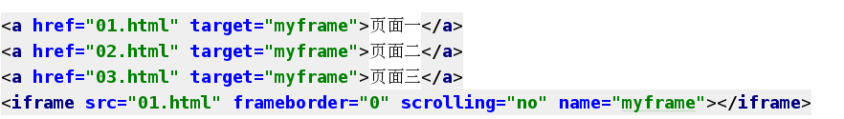
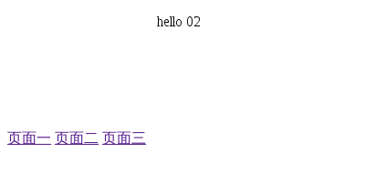
HTML标签
内嵌框架与a标签配合使用
a标签的target属性可以将链接到的页面直接显示在当前页面的iframe中,代码如下:

Slide 42
再见
讲师：郭帆
西安西部开源教育科技有限公司
版权：西部开源-郭帆 禁止售卖，盗版必究

